Slide 1
计算机网络实验二
路由协议配置
2025年5月

Slide 2
基本内容
实验内容
熟悉真实网络设备
配置IP地址、静态路由、动态路由
抓取并分析网络协议数据包
实验组人数
3人
实验设备环境
笔记本 Windows10/11 （最好两台及以上）
机房路由器、交换机
SecureCRT、Wireshark软件

Slide 3
实验步骤
熟悉设备环境和命令使用
熟悉网络设备和网络拓扑
安装好SecureCRT软件
熟悉网络设备命令行使用方法，访问网络设备
路由配置和测试
配置设备IP地址，测试是否连通（测试1）
配置静态路由表项，测试是否连通（测试2）
配置动态路由协议RIP，测试是否连通（测试3）
数据包捕获分析
安装好Wireshark工具
抓取RIP协议数据包、ICMP 协议数据包，并使用Wireshark解析
实验报告

Slide 4

设备和网络拓扑
每小组3台交换机，1台路由器（AR：路由器 SW：交换机）
两种编号： X取值2-11
（1）AR-X-1 SW-X-1 SW-X-2 SW-X-3
（2）AR-X-2 SW-X-4 SW-X-5 SW-X-6
一定要看清楚自己小组设备的编号
接口名字
AR-X-1
GE0/0/7
192.168.15.1/24
SW-X-1
GE0/0/8
192.168.16.3/24
SW-X-2
GE0/0/8
192.168.17.5/24
SW-X-3
GE0/0/4
192.168.15.2/24
GE0/0/4
192.168.16.4/24
GE0/0/4
192.168.17.6/24
GE0/0/1
192.168.1.1
PC - 192.168.1.2/24
网关 192.168.1.1
（1）AR-X-1 SW-X-1 SW-X-2 SW-X-3

Slide 5
设备和网络拓扑
每小组3台交换机，1台路由器（AR：路由器 SW：交换机）
两种编号： X取值2-11
（1）AR-X-1 SW-X-1 SW-X-2 SW-X-3
（2）AR-X-2 SW-X-4 SW-X-5 SW-X-6
一定要看清楚自己小组设备的编号
AR-X-2
GE0/0/7
192.168.15.1/24
SW-X-4
GE0/0/8
192.168.16.3/24
SW-X-5
GE0/0/8
192.168.17.5/24
SW-X-6
GE0/0/4
192.168.15.2/24
GE0/0/4
192.168.16.4/24
GE0/0/4
192.168.17.6/24
GE0/0/1
192.168.1.1
PC - 192.168.1.2/24
网关 192.168.1.1
（2）AR-X-2 SW-X-4 SW-X-5 SW-X-6

Slide 6
接口名字
AR-X-1
GE0/0/7
192.168.15.1/24
SW-X-1
GE0/0/8
192.168.16.3/24
SW-X-2
GE0/0/8
192.168.17.5/24
SW-X-3
GE0/0/4
192.168.15.2/24
GE0/0/4
192.168.16.4/24
GE0/0/4
192.168.17.6/24
GE0/0/1
192.168.1.1
一个实验桌两组，每组之间不互通
（1）AR-X-1 SW-X-1 SW-X-2 SW-X-3
PC - 192.168.1.2/24
网关 192.168.1.1
AR-X-2
GE0/0/7
192.168.15.1/24
SW-X-4
GE0/0/8
192.168.16.3/24
SW-X-5
GE0/0/8
192.168.17.5/24
SW-X-6
GE0/0/4
192.168.15.2/24
GE0/0/4
192.168.16.4/24
GE0/0/4
192.168.17.6/24
GE0/0/1
192.168.1.1
PC - 192.168.1.2/24
网关 192.168.1.1
（2）AR-X-2 SW-X-4 SW-X-5 SW-X-6

Slide 7
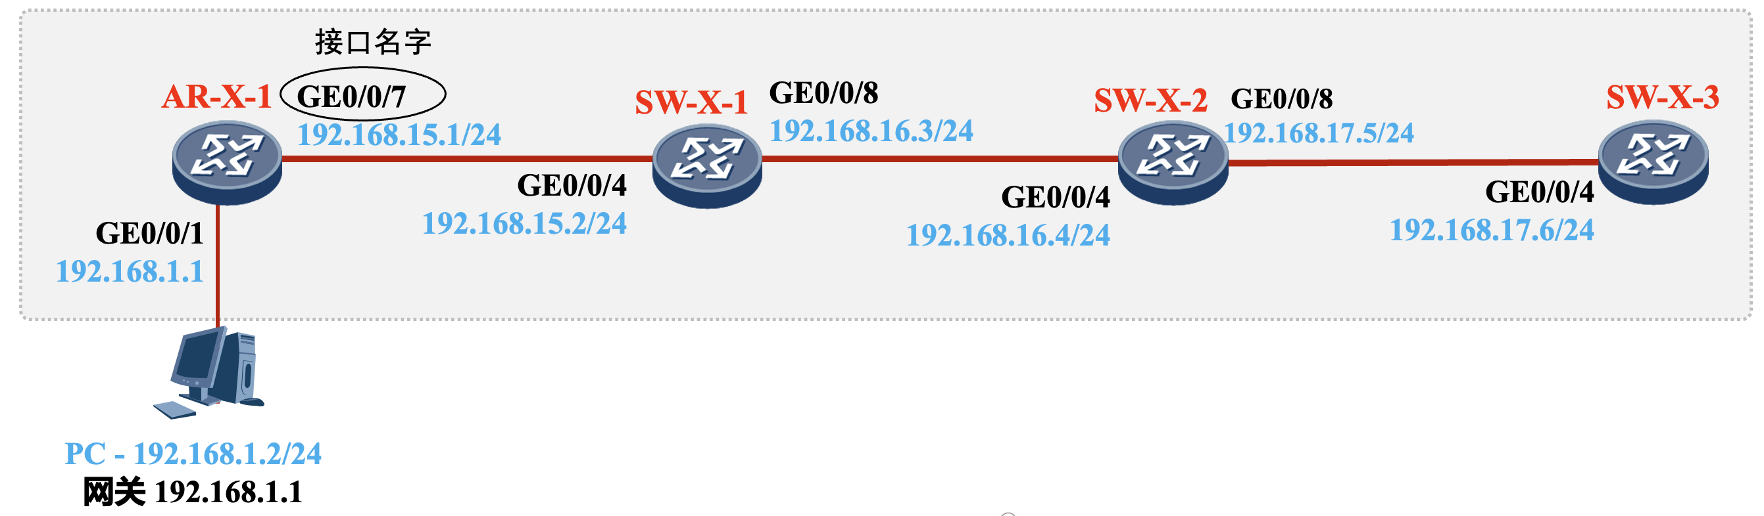
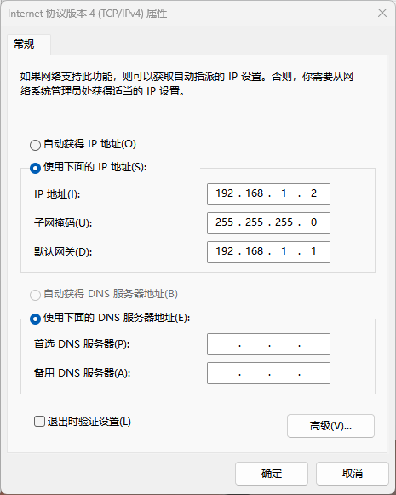
设备访问-1
笔记本PC1使用串口线连接路由器AR，PC1网口设置静态IP和网关：
以windows11举例，修改IP地址步骤如下：
1. 打开“控制面板”、“网络和Internet”中的“网络和共享中心”。
2. 点击更改适配器设置，找到已连接路由器的网络“以太网x”。
3. 右键单击该选项，选择“属性”。
4. 选择“Internet协议版本4（TCP/IPv4）”后选择属性。
5. 输入如图所示的静态IP地址、子网掩码、网关。
注意：为避免路由冲突，PC1需要断开无线网络（wifi）连接
后续用PC1进行数据包捕获（PC1需要提前安装Wireshark软件）

Slide 8
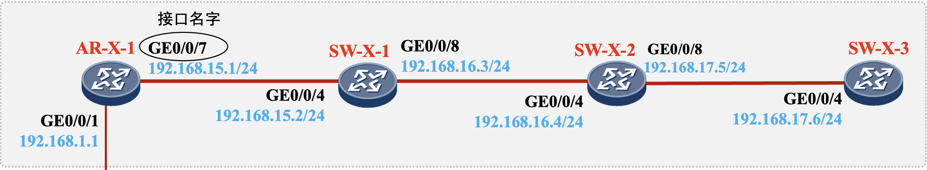
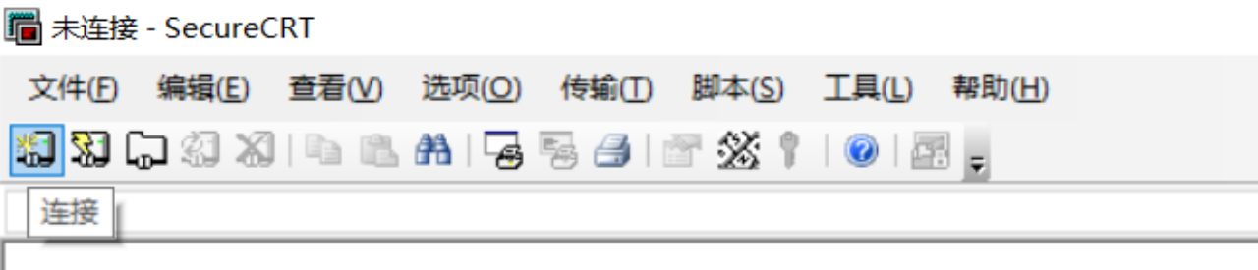
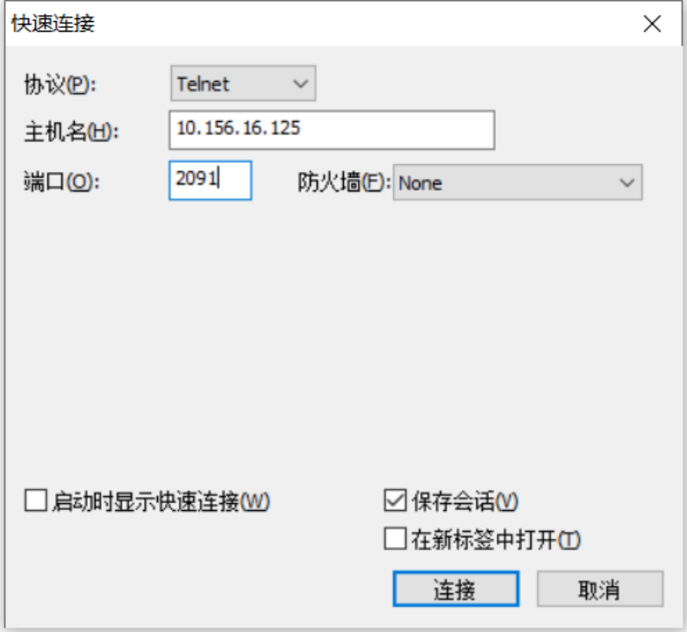
设备访问-2
另一台笔记本PC2连接校园网，使用SecureCRT登陆路由器/交换机，进行路由配置
协议：Telnet协议
主机名和端口号：按照助教提供的信息输入，
每一个设备的端口号都是不同的，不要随意登陆其他小组设备！
断开连接：右键已建立的连接，点击断开选项
注意：不要直接断网，会导致没有正常断开连接，一直占用端口，无法再建立连接！

Slide 9
设备命令行操作视图
如果登入设备后提示还需要用户名和密码：
用户名admin
密码Admin@huawei
常用视图名称 | 进入视图 | 视图功能
用户视图 | 用户从终端成功登录至设备即进入用户视图，在屏幕上显示： <AR-1-1> | 在用户视图下，用户可以完成查看运行状态和统计信息等功能。
系统视图 | 在用户视图下，输入命令system-view后回车，进入系统视图。 <AR-1-1> system-viewEnter system view, return user view with Ctrl+Z（或输入命令quit后回车）. [AR-1-1] | 在系统视图下，用户可以配置系统参数以及通过该视图进入其他的功能配置视图。
接口视图 | 使用interface命令并指定接口类型及接口编号可以进入相应的接口视图。 [AR-1-1]interface gigabitethernet X/Y/Z [AR-1-1-GigabitEthernetX/Y/Z] X/Y/Z为需要配置的接口的编号，分别对应“堆叠ID/子卡号/接口序号”。 上述举例中GigabitEthernet接口仅为示意。 Enter interface view, return system view with Ctrl+Z（或输入命令quit后回车） | 配置接口参数的视图称为接口视图。在该视图下可以配置接口相关的物理属性、链路层特性及IP地址等重要参数。
路由视图 | 使用rip等命令可以进入相应的路由视图。 [AR-1-1]rip 100 [AR-1-1-rip-100] | 配置路由协议参数的视图称为路由视图。在该视图下可以配置路由协议参数。

Slide 10
设备命令：显示配置、保存配置
执行 display current-configuration 命令，查看设备的配置信息
<AR-1-1> display current-configuration
执行 save 命令，保存设备的配置信息。
<AR-1-1> save
华为设备命令参考：
https://support.huawei.com/enterprise/zh/doc/EDOC1100150625?idPath=24030814%7C21782164%7C7923148%7C256863195

Slide 11
设备命令： AR接口配置
[AR-1-1] interface GigabitEthernet 0/0/1
[AR-1-1-GigabitEthernet0/0/2] undo portswitch
[AR-1-1-GigabitEthernet0/0/2] ip address 192.168.1.1 24
[AR-1-1-GigabitEthernet0/0/2] quit
[AR-1-1] interface GigabitEthernet0/0/7
[AR-1-1-GigabitEthernet0/0/7] undo portswitch [AR-1-1-GigabitEthernet0/0/7] ip address 192.168.15.1 255.255.255.0 [AR-1-1-GigabitEthernet0/0/7] quit
将以太网接口从二层模式切换到三层模式
配置IP地址

Slide 12
SW接口配置命令
[sw-1-1] vlan batch 11 12
#将GE0/0/4和GE0/0/8接口分别加入VLAN11和12：
[sw-1-1] interface GigabitEthernet 0/0/4
[sw-1-1 -GigabitEthernet0/0/4] port link-type access
[sw-1-1 -GigabitEthernet0/0/4] port default vlan 11
[sw-1-1 -GigabitEthernet0/0/4] quit
[sw-1-1] interface GigabitEthernet 0/0/8
[sw-1-1 -GigabitEthernet0/0/8] port link-type access
[sw-1-1 -GigabitEthernet0/0/8] port default vlan 12
[Isw-1-1 -GigabitEthernet0/0/8] quit
#配置VLANIF11和VLANIF12：
[Internet] interface Vlanif 11
[Internet-Vlanif11] ip address 192.168.15.2 24
[Internet-Vlanif11] quit
[Internet] interface vlanif 12
[Internet-Vlanif12] ip address 192.168.16.3 24
[Internet-Vlanif12] quit
注意： 不同switch接口的 vlan ID不同
SW1 GE0/0/4和GE0/0/8接口配置vlan11 12
SW2 GE0/0/4和GE0/0/8接口配置vlan12 13
其中SW2与SW1连接的端口配置vlan12，SW2与SW3连接的端口配置vlan13
SW3 GE0/0/4接口配置vlan13
注意：交换机需要先配置VLAN再配置IP

Slide 13
测试1: 基本互通测试
从PC1测试网关：
ping 192.168.1.1
从交换机1测试相邻交换机：
<sw-1-1>ping 192.168.15.1
<sw-1-1>ping 192.168.16.4
从交换机2测试相邻交换机：
<sw-1-2>ping 192.168.16.3
<sw-1-2>ping 192.168.17.6

Slide 14
静态路由配置
[sw-1-1] ip route-static 0.0.0.0 0.0.0.0 192.168.16.4
[sw-1-1] ip route-static 192.168.1.0 255.255.255.0 192.168.15.1
[AR-1-1] ……
[sw-1-2]……
[sw-1-3]……
查看路由表：display ip routing-table

Slide 15
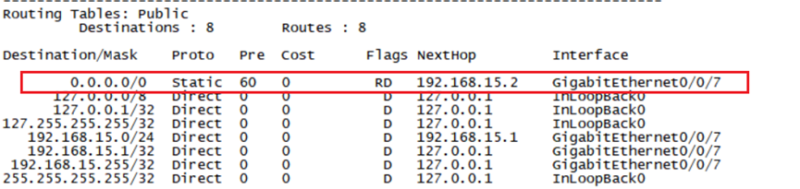
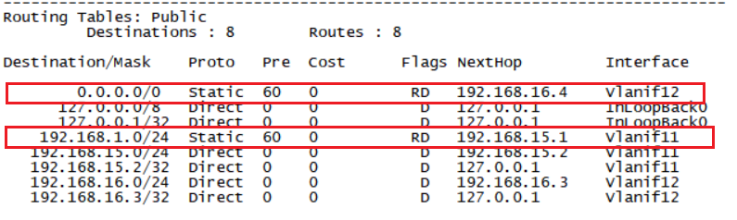
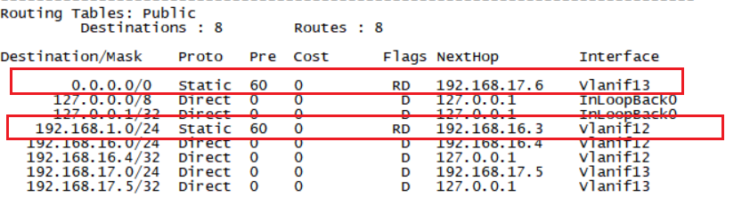
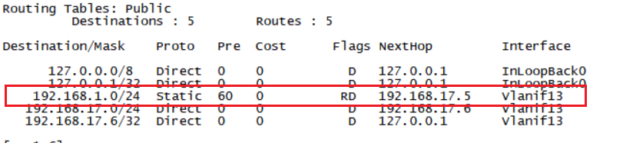
静态路由配置
查看路由表：display ip routing-table
AR-1-1
SW-1-1
SW-1-2
SW-1-3

Slide 16
测试2：静态路由连通测试
从PC1测试：
ping 192.168.1.1
Ping 192.168.15.2
ping 192.168.16.4
ping 192.168.17.6

Slide 17
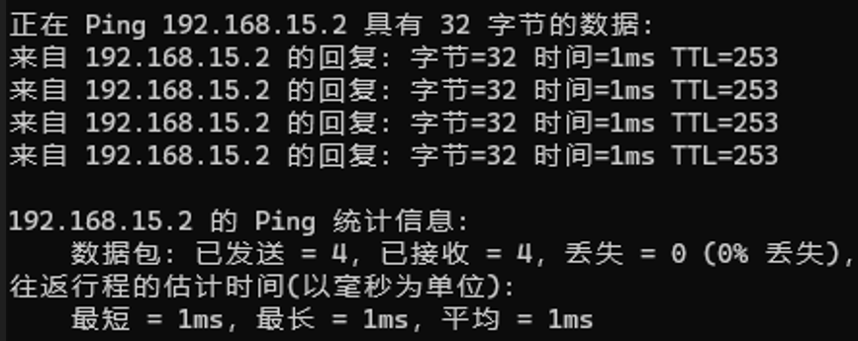
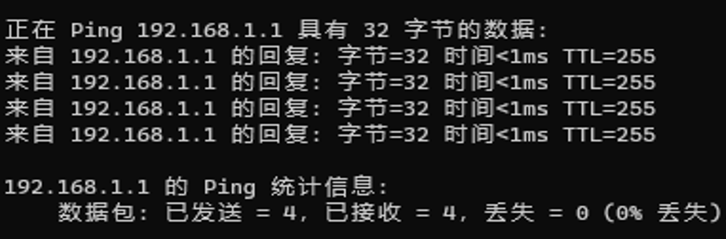
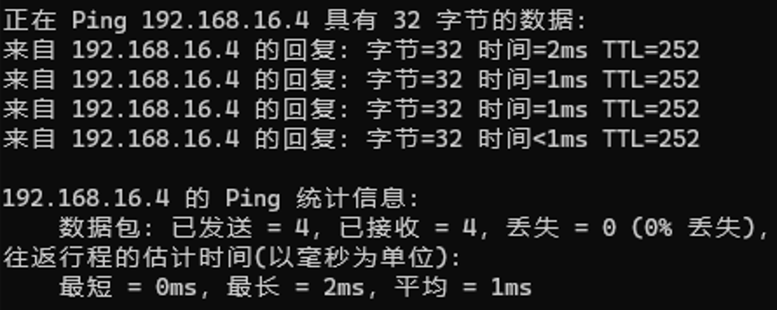
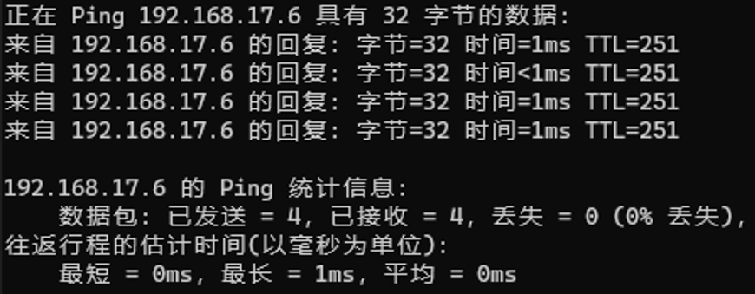
测试2：静态路由连通测试
ping 192.168.1.1
Ping 192.168.15.2
ping 192.168.16.4
ping 192.168.17.6

Slide 18
RIP协议配置
先删除静态路由表项
再配置RIP协议：
[sw-1-1] rip 100
[sw-1-1-rip-100]version 2
[sw-1-1-rip-100]network 192.168.15.0
[sw-1-1-rip-100]network 192.168.16.0
[sw-1-2] ……
……
查看路由表：display ip routing-table

Slide 19
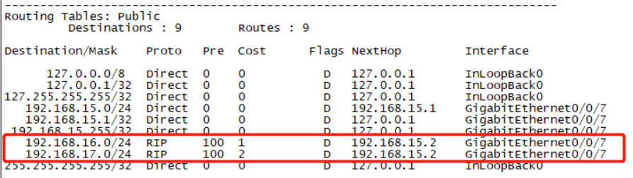
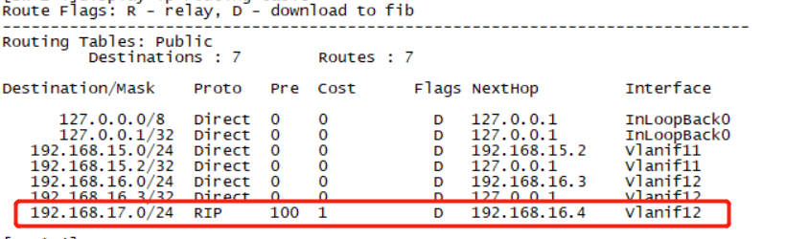
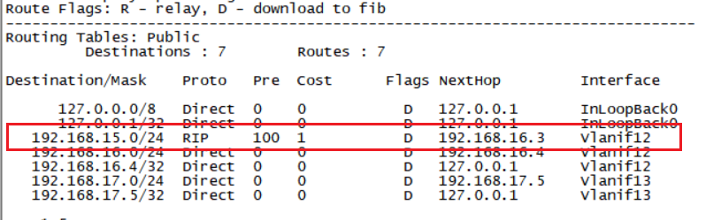
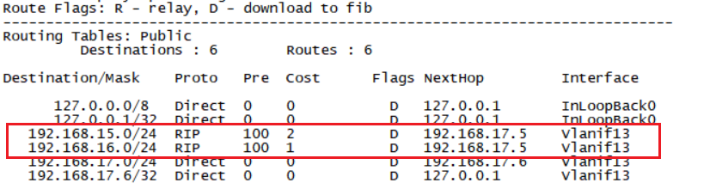
RIP协议配置
查看路由表：display ip routing-table
AR-1-1
SW-1-1
SW-1-2
SW-1-3

Slide 20
测试3：RIP协议连通测试
从PC1测试：
ping 192.168.1.1
Ping 192.168.15.2
ping 192.168.16.4
ping 192.168.17.6

Slide 21
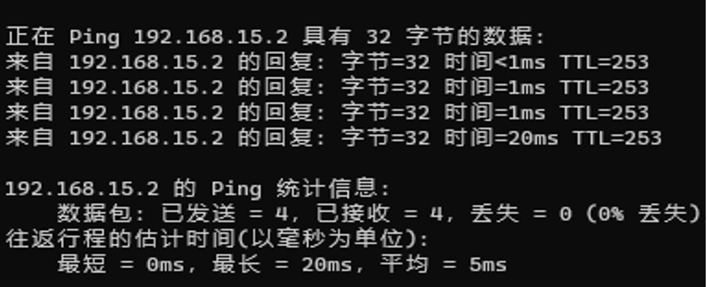
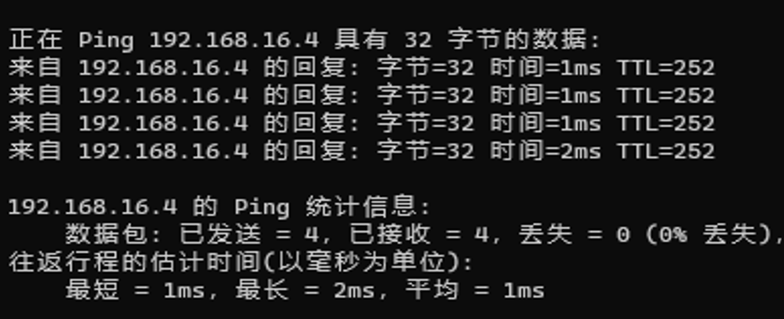
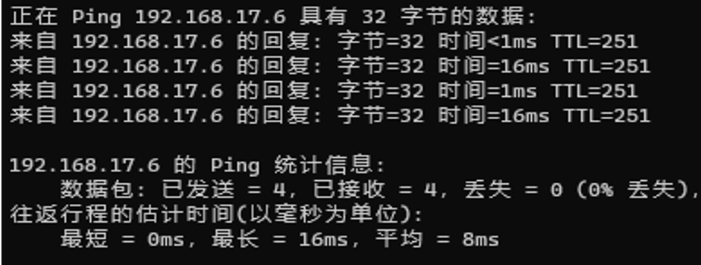
测试3：RIP协议连通测试
ping 192.168.1.1
Ping 192.168.15.2
ping 192.168.16.4
ping 192.168.17.6

Slide 22
报文捕获及分析
直连路由器的PC1打开Wireshark软件，选择捕获接口
捕获Ping报文
PC1：Ping -l 2000 -n 1 192.168.17.6 （什么含义？）
捕获RIP报文
PC1处能抓到RIP什么类型报文？解析报文格式 各字段含义

Slide 23
实验报告
实验内容和实验环境描述：描述本次实验的任务、内容和实验环境。
实验过程：给出本次实验中每一步所采用的配置命令、命令输出截 图、捕获数据包截图及分析。
实验总结和心得体会
描述在实验过程中都遇到了哪些问题和解决的过程、以及总结收获。
捕获数据包源文件
导出Wireshark软件捕获的数据包源文件并与实验报告一起提交。

